Slide 1
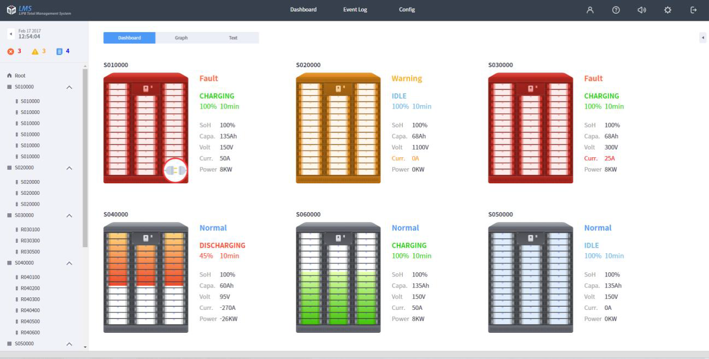

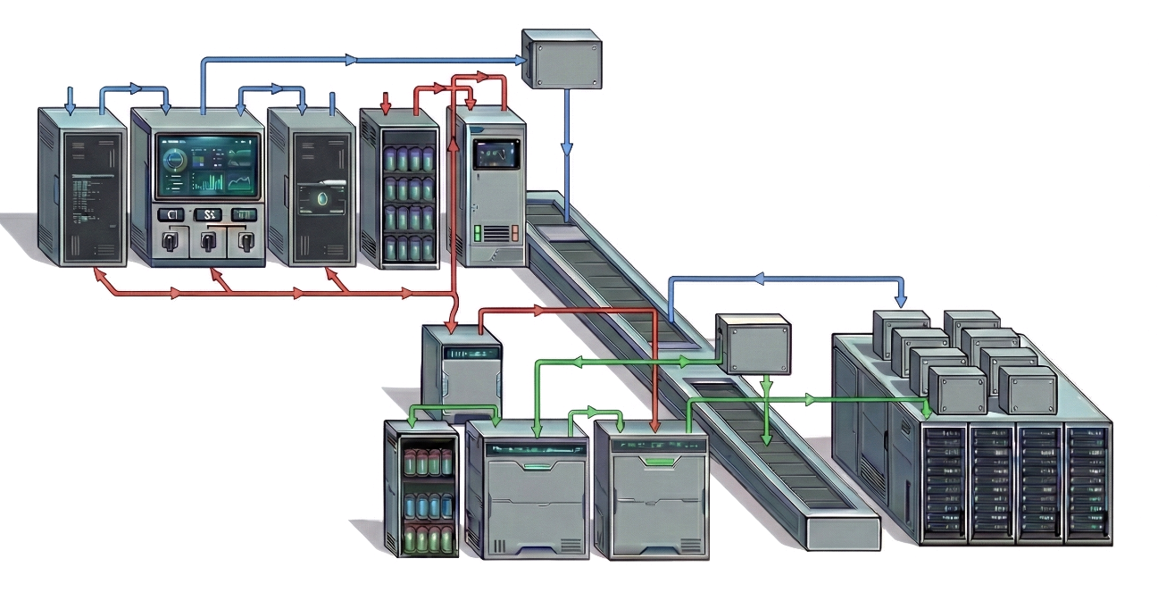



Factova 직류배전시스템
고효율 저손실 직류배전 통합 솔루션
왜 필요한가요?
대상 고객 :
전력/전기 인프라 및 시설관리 부서
에너지관리/설비운영/안전 담당 부서
복잡한 개별 AC/DC 변환과 넓은 설치 공간으로 에너지 손실과 비용 부담이 커지고 있어요.
Key Capabilities
개별 AC/DC 변환 다수 발생에 따른 손실 증가
1. 양방향 컨버터 기반 전력 흐름 제어
양방향 컨버터로 정류기/인버터 모드를 지원하여 전력 흐름을 유연하게 제어
2. 지락/절연 감시 및 DC UPS 기반 안전 보호
라인 전체를 실시간 감시하고 정전 및 비정상 상황에 신속 대응
3. 웹 기반 통합 모니터링
전압·전류·전력·알람 정보를 단일 화면에서 확인하여 투명한 전력 운영 지원
4. Modbus TCP/IP 기반 외부 시스템 연동
EMS·BMS·SCADA 등과 연동하여 통합 모니터링 및 전력관리 자동화 지원
복잡한 배선과 발열
Factova 직류배전 시스템은 에너지 손실을 줄여 전력 효율을 개선하고, 전력 변환 손실을 저감합니다. 이를 통해 높은 공간 효율과 낮은 설치비를 달성하여 효율적이고 안정적인 전력 운영을 구현합니다.
LG CNS이어야만 하는 이유
에너지 손실 최소화
대형 전력변환장치와 직류 배전 구조를 적용하여 부하전력을 최대 49% 절감하고, 피크전력을 35% 낮춥니다.
공간 · 설치비 절감
AC/DC 인버터 일괄화 및 DC 배전 구조로 설치공간의 약 27%와 건축·공사비를 절감합니다.
안정적 전력 운영
지락/절연 모니터링 장치와 DC UPS 도입으로 비정상 상황에 즉시 대응합니다.
어디에서 사용하나요?
도입 Reference
대상 산업 : 데이터센터, 배터리 제조공장, ESS 등 대규모 전력·배터리 설비 운영 산업
직류배전시스템을 쓰면 무엇이 좋아지나요?
에너지 효율 향상
개별 AC/DC 변환을 대형 컨버터로 통합해 충방전
효율을 21.2%→31.9%로 향상시키며, 전력 손실을 절감합니다.
안전성 강화
지락·절연 모니터링과 DC UPS로 정전 등 비정상
상황에서도 라인과 배터리를 실시간으로 보호합니다.
에너지 효율
공간 효율
전력 성능
운영 투명성 확보
장비별 계층 구조(Tree View)와 알람 이력관리로 다수
장비의 상태를 한 화면에서 즉시 확인합니다.
충방전 효율
설치 공간
최대 출력
31.9%
27%↓
924kW
부하 전력
배치 박스
시스템 효율
49%↓
+24개
95%+

